Slide 1
Insegnami ad aiutare
MODULO II Lezione 3
Tecniche di comunicazione verbale e di contenuto da utilizzare con persone con disabilità nell'ambiente online - creazione di contenuti
Project no: 2022-1-RO01-KA220-VET-000085029

Slide 2
Introduzione
MODULO 2 Lezione 3 - Tecniche di comunicazione verbale e di contenuto da utilizzare con persone con disabilità nell'ambiente online - creazione di contenuti
La lezione è strutturata per fornire una comprensione approfondita del processo di comunicazione verbale e non verbale online. Iniziamo svelando l'essenza della comunicazione online, esplorandone le varie modalità e metodi. Comprendere l'importanza della comunicazione online per le persone con disabilità e riconoscere le sfide che affrontano è fondamentale per creare un ambiente di apprendimento inclusivo. Esaminiamo tre categorie fondamentali di comunicazione nei corsi online (orale, scritta, non verbale), facendo luce su strategie efficaci adattate agli spazi di apprendimento digitale e ai diversi tipi di disabilità.

Slide 3
Introduzione
Inoltre, esempi pratici e studi di caso sono integrati nella lezione, mostrando implementazioni di successo delle tecniche di comunicazione. Studi di caso come "Supportare le persone con disturbo dello spettro autistico nelle discussioni online" e "Ambiente di apprendimento online inclusivo per i servizi di supporto" evidenziano l'applicazione pratica di queste strategie.
Al termine di questo modulo, avrai compreso le sfumature della comunicazione verbale e non verbale online e acquisirai preziose conoscenze per creare un ambiente di apprendimento digitale inclusivo e contenuti adatti alle persone con disabilità.

Slide 4
Contenuto
01
Comunicazione Verbale e Non Verbale: Elementi Essenziali
Fondamenti per una Comunicazione Online Accessibile
Tecniche di Comunicazione Verbale nell'Educazione Online
Creazione di Contenuti Accessibili: 3 Strategie per l'Inclusività
Adattare la Comunicazione Verbale e d Contenuto
Conclusione
Link Utili
02
03
04
05
06
07

Slide 5
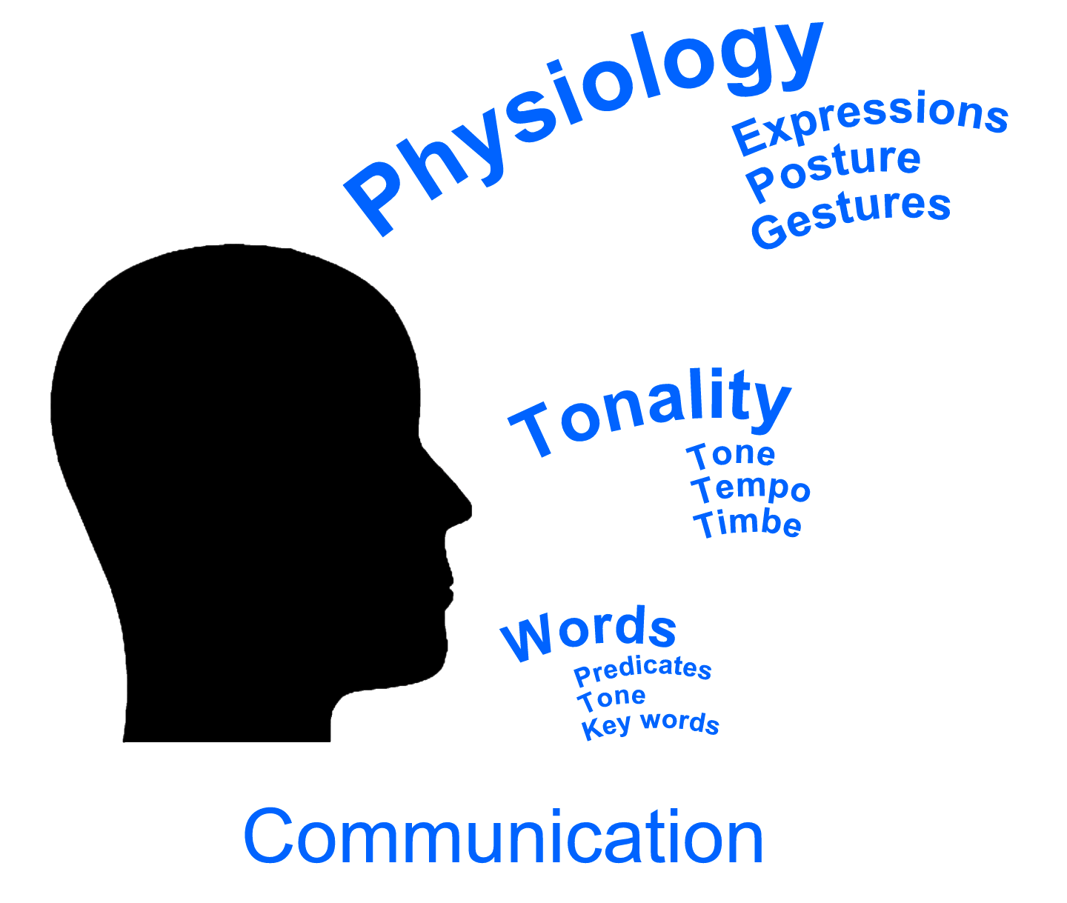
Obiettivi
Al termine della lezione, i partecipanti saranno in grado di:
Definire e argomentare l'importanza della comunicazione online nell'educazione virtuale per le persone con disabilità.
Identificare gli elementi chiave della comunicazione verbale e non verbale nell'ambiente online.
Applicare tecniche di comunicazione efficaci per migliorare l'esperienza di apprendimento online per le persone con disabilità.
Creare materiali online con contenuti accessibili e inclusivi.
Adattare il proprio stile di comunicazione a diversi ambienti e alle esigenze delle persone con differenti disabilità.
Superare le barriere nella comunicazione online con le persone con disabilità.

Slide 6
01
Elementi essenziali della comunicazione verbale e non verbale
Definition, importance and communication process

Slide 7
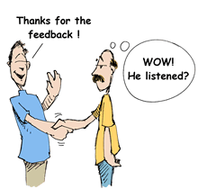
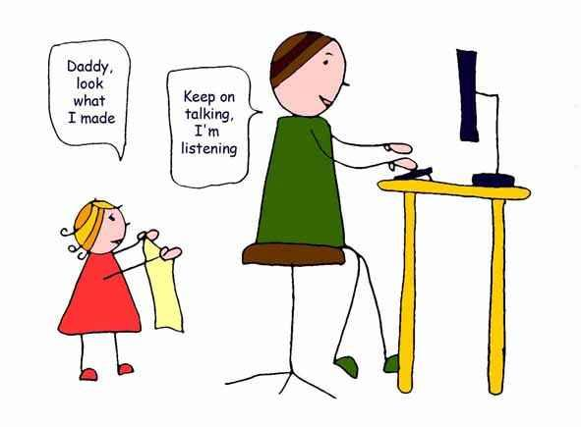
Elementi essenziali della comunicazione verbale e non verbale
La comunicazione è l'arte di trasmettere informazioni, idee, atteggiamenti e sentimenti da una persona all'altra. È un processo di interazione significativa tra esseri umani. Oggi, non si tratta solo di "parlare bene", ma anche di "mettere in pratica ciò che si dice".
- Come assicurarsi di non essere interrotti
- Come creare fiducia e rapporto
- Come affrontare persone scortesi e aggressive in modo professionale
- Come innescare risposte positive negli altri

Slide 8
Assiomi della comunicazione
La comunicazione è irreversibile: il messaggio inviato e ricevuto non può essere ritirato.
La comunicazione è inevitabile, la non-comunicazione è impossibile.
La comunicazione implica processi di adattamento e aggiustamento dei comportamenti.
È un processo continuo. Il dialogo è continuo. Poiché ognuno di noi è sia emittente che ricevente allo stesso tempo, non si può mai essere certi di chi abbia iniziato o proseguito la comunicazione.
La comunicazione si sviluppa su due livelli:
- Livello di contenuto: l'informazione stessa (numeri, dati, parole)
- Livello relazionale: lo scopo dell'informazione (emozioni, atteggiamenti, gesti, voce)

Slide 9
Schema di comunicazione
Feedback to the sender
Message decoded
Idea
Message
sent
Message received
Coding
Decoding
Internal factors
Internal factors
External barriers
Possible feedback transmitted to the receiver
Posibil feedback transmis receptorului
PAGE
22

Slide 10
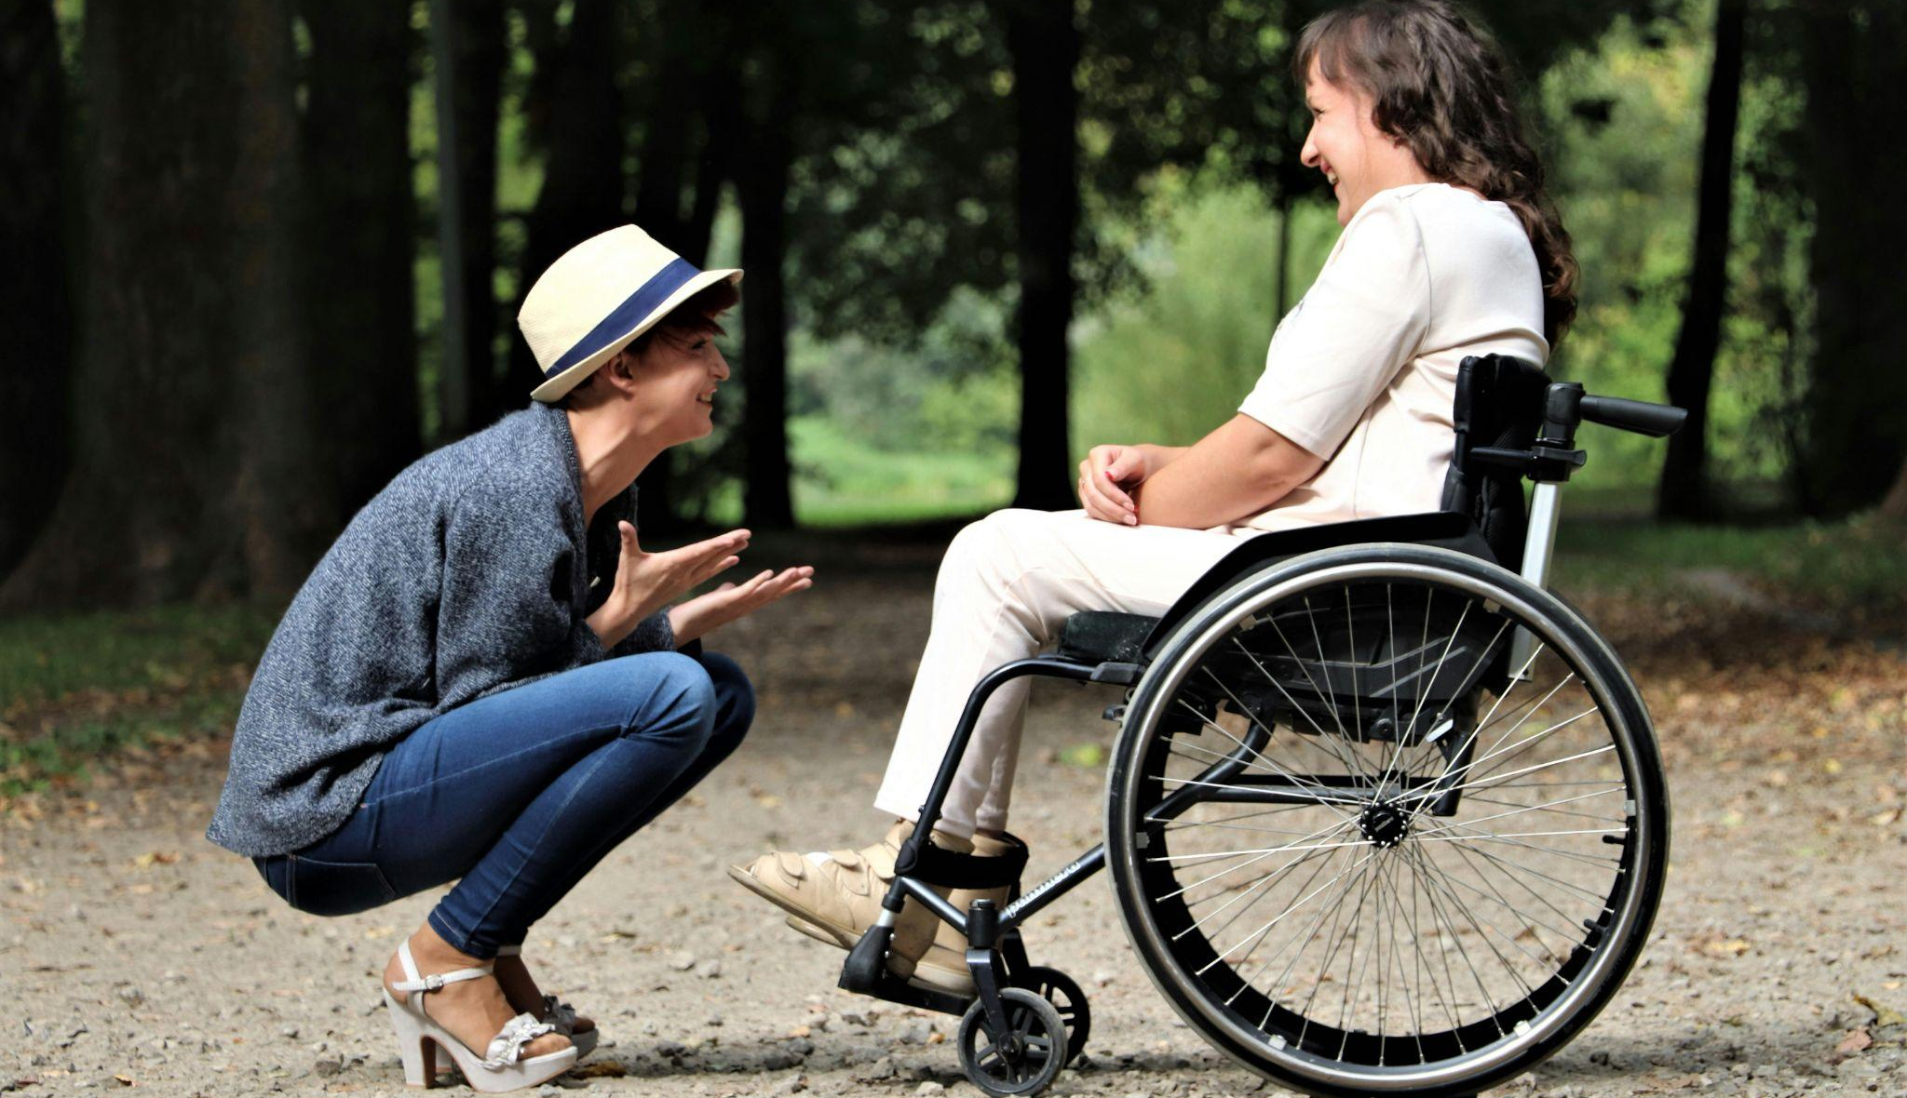
Comunicazione verbale e non verbale
Con la comunicazione verbale, le persone esprimono i loro pensieri, idee e sentimenti attraverso il linguaggio parlato o scritto.
La comunicazione non verbale utilizza altri metodi, come il linguaggio del corpo, inclusi espressioni facciali, gesti e altri movimenti del corpo.

Slide 11
Comunicazione verbale e non verbale
Verbale | Non verbale
Orale – parole/contenuto parlato Faccia a faccia Telefono Internet | Contatto visivo (oculesica), linguaggio del corpo (cinesica), distanza sociale (prossemica), tocco (aptica), voce (paralinguaggio), ambiente fisico, aspetto e utilizzo degli oggetti
Scritto – segni e simboli Email Lettere Rapporti, memo | Paralinguaggio: Qualità della voce, ritmo, tono, volume e stile di parlato (risata, tosse, urla, pause, accento, ecc.) Tonalità, inflessione, enfasi
 | Processi consci e inconsci di codifica e decodifica

Slide 12
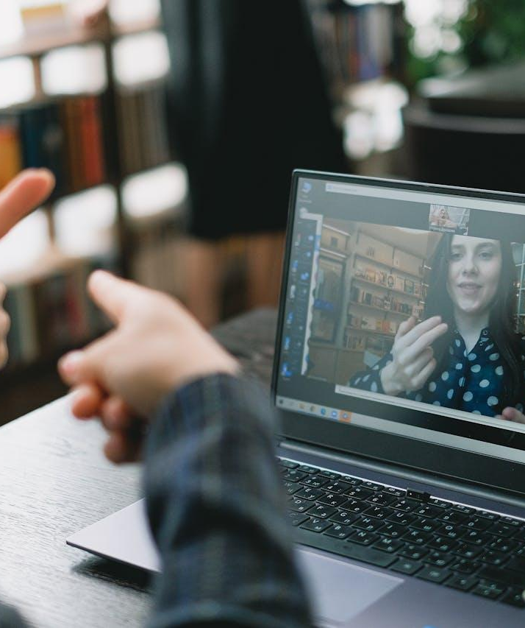
Comunicazione non verbale: Lingua dei segni
La lingua dei segni è una forma naturale e visiva di linguaggio che utilizza movimenti ed espressioni per trasmettere significati tra le persone. Utilizza qualsiasi mezzo di comunicazione attraverso i movimenti del corpo, quando la comunicazione verbale è impossibile o non desiderabile. Si basa su segnali visivi attraverso le mani, gli occhi, il viso, la bocca e il corpo. I gesti o simboli nella lingua dei segni sono organizzati in modo linguistico. Tuttavia, la lingua dei segni non è una versione mimata del linguaggio parlato. È una lingua separata che occasionalmente utilizza caratteristiche del linguaggio parlato.
La lingua dei segni non è universale; le persone sorde di diversi paesi parlano lingue dei segni differenti. Sebbene le lingue dei segni varino da un paese o da una regione all'altra, le persone sorde di diverse nazioni riescono a comunicare tra loro, almeno a un livello base.
Fonte: Sign Language Dictionary (https://dlmg.ro/en/romanian-sign-language/)

Slide 13
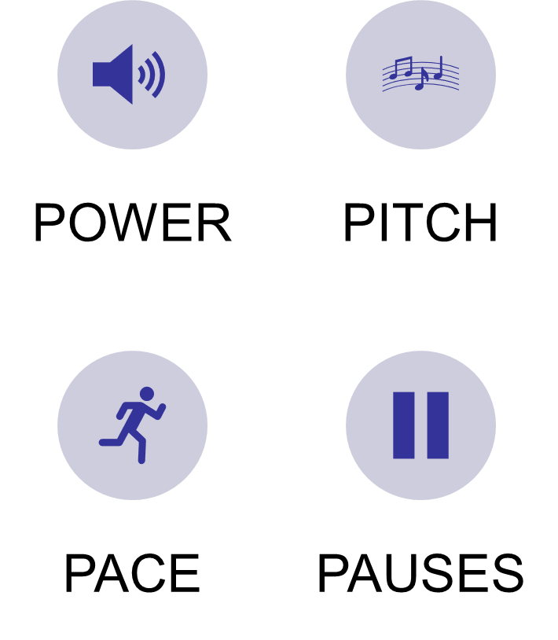
Dinamiche della voce: utilizza le quattro P

Slide 14
Comunicazione verbale
Regole della comunicazione verbale
A chi mi sto rivolgendo? Cosa voglio comunicare? Come voglio comunicarlo? Che linguaggio userò?
La scelta delle parole è fondamentale per la comprensione del messaggio da parte dell'ascoltatore, per la sua memorizzazione e per innescare l'azione desiderata.
Parla nella lingua dei tuoi ascoltatori. Usa parole chiare, descrittive e specifiche.
K.I.S.S. (Keep It Short and Simple / Keep it Simple and Straightforward)
Il sorriso "può essere sentito" e "può essere letto".
Leggi di più su https://changingminds.org/techniques/language/persuasive/keep_it_simple.html

Slide 15
Lingua scritta e linguaggio parlato
La scrittura è solitamente permanente e i testi scritti non possono generalmente essere modificati una volta che sono stati stampati o scritti. | Il parlato è solitamente transitorio, a meno che non venga registrato, e i parlanti possono correggersi e modificare le loro affermazioni mentre parlano.
Il linguaggio scritto tende ad essere più complesso rispetto al parlato, con frasi più lunghe e molte subordinate. La punteggiatura e l'impaginazione dei testi scritti non hanno un equivalente nel linguaggio parlato. | Il linguaggio parlato tende a essere pieno di ripetizioni, frasi incomplete, correzioni e interruzioni, ad eccezione dei discorsi formali e di altre forme di parlato scritte, come i notiziari e i copioni per spettacoli teatrali e film.
Gli scrittori non ricevono feedback immediati dai loro lettori, tranne che nella comunicazione basata su computer. Devono spiegare le cose in modo più chiaro e inequivocabile rispetto al parlato, ad eccezione della corrispondenza scritta tra persone che si conoscono bene. | Il parlato è solitamente un'interazione dinamica tra due o più persone. Il contesto e la conoscenza condivisa giocano un ruolo fondamentale, permettendo di lasciare molte cose non dette o implicite in modo indiretto.

Slide 16
02
Elementi fondamentali per una comunicazione online accessibile
Definition, importance and communication process

Slide 17
Principi di comunicazione efficace nell'apprendimento online
Nel campo in rapida evoluzione dell'educazione online, favorire un ambiente di apprendimento inclusivo è fondamentale. Questo è particolarmente vero per le persone con disabilità, dove la comunicazione richiede un approccio sfumato che metta in evidenza la comprensione, l'empatia e la collaborazione. Una comunicazione efficace non solo colma il divario tra educatori e beneficiari, ma stabilisce anche connessioni vitali tra professionisti, famiglie e caregiver, formando la base per decisioni informate che plasmano il percorso educativo di una persona.

Slide 18
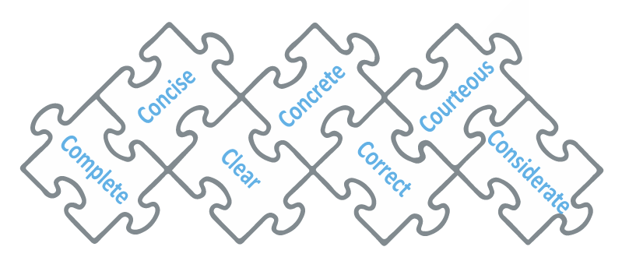
Principi di comunicazione efficace con persone con disabilità nell'apprendimento online
Quando si interagisce online con persone con disabilità, chiarezza, tempestività, coerenza, urgenza, sintesi, correttezza, cortesia e completezza costituiscono gli otto principi guida.
Affronteremo questi principi esplorando strategie pratiche ed esempi che esemplificano come i principi della comunicazione efficace possano essere applicati ai corsi online e alla comunicazione con persone disabili.
https://study.com/academy/lesson/communicating-with-and-about-people-with-disabilites.html

Slide 19
Principi di Comunicazione Efficace con Persone con Disabilità nell'Apprendimento Online
Chiarezza: Quando crei corsi online e comunichi con persone con disabilità, utilizza un linguaggio chiaro e conciso. Evita l'uso di gergo o termini tecnici che i tuoi beneficiari potrebbero non comprendere. Assicurati di spiegare i concetti complessi in modo semplice e diretto.
Tempestività: Sii tempestivo. Rispondi alle loro domande e preoccupazioni in modo tempestivo. Questo dimostrerà ai tuoi beneficiari che apprezzi il loro tempo e il loro contributo.
Coerenza: Assicurati che il contenuto sia coerente e ben organizzato. Utilizza titoli e sottotitoli per suddividere il contenuto e renderlo facile da navigare. Usa transizioni per collegare le diverse idee e i concetti.
Urgenza: Crea un senso di urgenza. Questo incoraggerà i partecipanti a completare i compiti in tempo e a partecipare alle discussioni in classe. Puoi creare un senso di urgenza fissando scadenze, utilizzando conti alla rovescia e offrendo incentivi.

Slide 20
Principi di Comunicazione Efficace con Persone con Disabilità nell'Apprendimento Online
Sintesi: Sii conciso. Evita di utilizzare parole e frasi superflue. Arriva al punto rapidamente ed efficientemente.
Correttezza: Sii grammaticalmente corretto. Rileggi attentamente i tuoi messaggi prima di inviarli. Questo dimostrerà ai tuoi destinatari che sei professionale e che prendi seriamente il tuo lavoro.
Cortesia: Quando comunichi con persone con disabilità, sii cortese e rispettoso. Evita di usare un linguaggio scortese o insensibile. Sii consapevole delle differenze culturali e delle credenze.
Completezza: Sii completo. Fornisci tutte le informazioni necessarie affinché i tuoi beneficiari abbiano successo. Se non sei sicuro di quali informazioni includere, chiedi il loro feedback.
Scopri di più :https://cxl.com/blog/basic-principles-of-communication/ & https://www.seyens.com/7cs-effective-communication-science/

Slide 21
Tipi e categorie di comunicazione online
Comprendendo i diversi tipi e categorie di comunicazione online, i professionisti dell'assistenza sociale possono scegliere gli strumenti e le strategie più appropriate per i loro beneficiari con disabilità. La comunicazione online può essere categorizzata in vari modi, come:
Per mezzo, basata su testo, audio, video e immagini, collaborativa
Per scopo: Personale, professionale, educativo, sociale
Per sincronicità: Sincrona (in tempo reale) o asincrona (non in tempo reale)

Slide 22
Tipi e categorie di comunicazione online
Per mezzo
La comunicazione online è lo scambio di informazioni tra persone utilizzando reti informatiche. Può assumere molte forme, tra cui:
- Comunicazione basata su testo: Email, post sui social media, messaggistica istantanea, forum di discussione, chat room, blog, wiki, ecc.
- Comunicazione audio (verbale): Chiamate telefoniche, messaggi vocali, registrazioni audio, podcast, ecc.
- Comunicazione video: videochat, videoconferenze, registrazioni video, streaming live, ecc.
- Comunicazione per immagini: Condivisione di foto, grafiche e altre immagini online.
- Comunicazione collaborativa: Strumenti online per lavorare insieme su progetti, come documenti condivisi, fogli di calcolo, presentazioni e lavagne digitali.

Slide 23
Tipi e categorie di comunicazione online
Per scopo
La comunicazione online può essere utilizzata per una varietà di scopi, tra cui:
Comunicazione personale: mantenere i contatti con amici e familiari, condividere notizie e foto, e fare piani. La comunicazione personale può aiutare le persone a sentirsi connesse ai loro compagni di classe e agli insegnanti.
Comunicazione professionale: collaborare con colleghi, comunicare con i clienti e promuovere e commercializzare prodotti e servizi. La comunicazione professionale può aiutare le persone a sviluppare le competenze necessarie per avere successo nelle loro carriere.
Comunicazione educativa: seguire corsi online, partecipare a forum di discussione e accedere a risorse educative. La comunicazione educativa è essenziale per l'apprendimento e la crescita personale.
Comunicazione sociale: connettersi con persone che condividono i tuoi interessi, unirsi a comunità online e partecipare a movimenti sociali. La comunicazione sociale può aiutare le persone a sviluppare le loro competenze sociali e a sentirsi parte di una comunità più ampia.

Slide 24
Tipi e categorie di comunicazione online
Per sincronicità
Comunicazione Sincrona (in tempo reale): È la comunicazione che avviene in tempo reale, come una lezione online dal vivo o una conferenza. La comunicazione sincrona può essere un buon modo per costruire relazioni e fornire feedback immediato alle persone.
Comunicazione Asincrona (non in tempo reale): È la comunicazione che non avviene in tempo reale, come guardare un video preregistrato o partecipare a un post in un forum di discussione. La comunicazione asincrona può essere una buona opzione per le persone che hanno bisogno di più tempo per elaborare le informazioni o che non possono partecipare a sessioni sincrone a causa di differenze di fuso orario o altri impegni.

Slide 25
Tipi e categorie di comunicazione online
Esempi di comunicazione online sincrona:
- Videochiamata dal vivo: Può essere utilizzata per conversazioni one-to-one, riunioni di gruppo o eventi online su larga scala.
- Chiamata telefonica: È una forma classica di comunicazione sincrona, utilizzabile sia per scopi personali che professionali.
- Chiamata VoIP: Le chiamate Voice over Internet Protocol (VoIP) permettono di effettuare chiamate telefoniche tramite internet, che possono essere più economiche e convenienti rispetto alle chiamate telefoniche tradizionali.
- Lezione online: Un modo comune per erogare corsi online.
- Riunione online: Può essere utilizzata per riunioni di team, sessioni di consulenza.
- Gioco online: Molti giochi online permettono ai giocatori di comunicare tra loro in tempo reale utilizzando chat, chat vocale o videochat.

Slide 26
Tipi e categorie di comunicazione online
Altri esempi di comunicazione online sincrona includono:
Webinar: I webinar sono presentazioni online in diretta che possono essere utilizzate per condividere informazioni, insegnare nuove competenze o promuovere prodotti e servizi.
Streaming dal vivo: Lo streaming dal vivo consente di trasmettere video e audio a un pubblico in tempo reale tramite internet.
Esperienze di realtà virtuale (VR) e realtà aumentata (AR): Le esperienze VR e AR possono essere utilizzate per creare esperienze online immersive e interattive che permettono agli utenti di comunicare tra loro in tempo reale.

Slide 27
Tipi e categorie di comunicazione online
Esempi di comunicazione online asincrona:
Email: I beneficiari disabili possono comunicare con insegnanti e compagni di corso tramite email per fare domande, discutere compiti e condividere risorse.
Post sui social media: Gli insegnanti possono utilizzare i social media per condividere annunci, aggiornamenti del corso e altre informazioni rilevanti. I beneficiari possono anche usare i social media per connettersi tra loro e discutere il materiale del corso.
Messaggi istantanei: Gli insegnanti e i beneficiari possono utilizzare la messaggistica istantanea per comunicare in tempo reale, ma in modo asincrono. Questo può essere utile per domande rapide o discussioni.
Post nei forum di discussione: I forum di discussione sono un ottimo modo per interagire tra loro e con l'insegnante. Possono postare domande, condividere idee e rispondere ai post degli altri.
Post sui blog: Gli insegnanti possono utilizzare i blog per condividere i loro pensieri sul materiale del corso, fornire risorse aggiuntive e rispondere alle domande. I beneficiari disabili possono anche usare i blog per condividere i loro pensieri e le loro esperienze relative al corso. I wiki voices sono un ottimo strumento per le persone con disabilità per collaborare su compiti e progetti. Possono lavorare insieme per creare e modificare voci del wiki, che poi possono essere condivise con la classe.

Slide 28
Tipi e categorie di comunicazione online
In aggiunta a questi esempi, i MOOC e altri corsi online spesso utilizzano una varietà di altri tipi di comunicazione online asincrona, creando un'esperienza di apprendimento ricca e coinvolgente, come:
Lezioni preregistrate: Gli insegnanti possono preregistrare lezioni e poi renderle disponibili per gli studenti, che possono guardarle al loro ritmo. I beneficiari possono fare quiz e esami online quando è più comodo per loro.
Invio di compiti: I beneficiari possono inviare compiti online al loro insegnante per la valutazione.
Bacheche di discussione: Le bacheche di discussione sono simili ai forum di discussione, ma spesso vengono utilizzate per scopi più specifici, come discutere una lezione o un compito particolare.
Progetti di gruppo: Le persone con disabilità possono collaborare su progetti di gruppo online utilizzando una varietà di strumenti, come documenti condivisi, fogli di calcolo e presentazioni.

Slide 29
Tipi e categorie di comunicazione online
La scelta del tipo di comunicazione dipende da diversi fattori:
- Obiettivi del corso: Alcuni argomenti potrebbero essere spiegati meglio attraverso lezioni dal vivo, mentre altri potrebbero essere più adatti per forum di discussione.
- Esigenze degli studenti: Considera le preferenze degli studenti, gli stili di apprendimento e le limitazioni di tempo, integrando una combinazione di metodi sincroni e asincroni per garantire flessibilità.
- Tecnologia: La piattaforma del corso online deve supportare i metodi di comunicazione scelti.

Slide 30
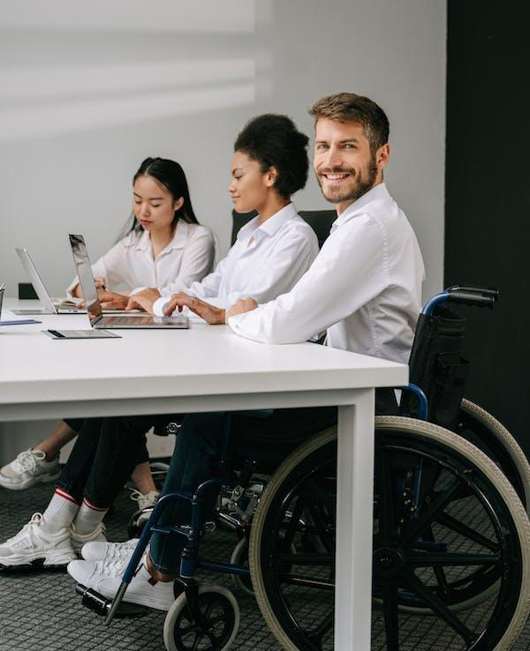
Come possono i formatori dell'assistenza sociale utilizzare l'apprendimento sincrono e asincrono?
I formatori dell'assistenza sociale hanno la flessibilità di utilizzare sia metodi di apprendimento sincrono che asincrono per migliorare i loro approcci didattici. Possono impiegare l'apprendimento sincrono per interazioni in tempo reale come lezioni dal vivo, discussioni coinvolgenti e progetti di gruppo collaborativi, favorendo un coinvolgimento immediato e una partecipazione attiva. Allo stesso tempo, l'apprendimento asincrono offre il vantaggio di fornire accesso su richiesta a lezioni preregistrate, letture essenziali e varie risorse, soddisfacendo diversi ritmi e preferenze di apprendimento.
Ecco alcuni esempi specifici di come i formatori dell'assistenza sociale possono utilizzare l'apprendimento sincrono e asincrono per insegnare agli adulti con disabilità:

Slide 31
Come possono i formatori dell'assistenza sociale utilizzare l'apprendimento sincrono e asincrono?
Apprendimento Sincrono: - Offrire lezioni e conferenze online dal vivo: Assicurarsi che siano accessibili alle persone con disabilità fornendo sottotitoli e trascrizioni per video e registrazioni audio. - Utilizzare chat room e sondaggi: Incoraggiare la partecipazione interattiva con il contenuto e tra i partecipanti. - Offrire incontri individuali durante le ore di ricevimento: Dare la possibilità alle persone di incontrarsi uno a uno per fare domande e ricevere assistenza sui compiti.
Apprendimento Asincrono: - Fornire accesso a lezioni e letture preregistrate: Assicurarsi che siano accessibili alle persone con disabilità, offrendo sottotitoli e trascrizioni per video e registrazioni audio, e fornendo formati alternativi per i materiali testuali, come testi in grande formato e compatibili con i lettori di schermo. - Utilizzare forum di discussione: Incoraggiare la discussione del materiale del corso e l'apprendimento reciproco tra i partecipanti. - Assegnare compiti scritti e altre attività: Consentire alle persone di completare le attività al proprio ritmo.
Combinando tecniche di apprendimento sincrono e asincrono, i formatori possono creare un ambiente di apprendimento dinamico che incorpora i benefici di entrambi gli approcci.

Slide 32
Potenziare attraverso la comunicazione online accessibile
Osserviamo le difficoltà nella comunicazione online e identifichiamo soluzioni.
Le persone con disabilità possono affrontare una varietà di sfide quando comunicano online. Queste sfide possono variare a seconda del tipo di disabilità e della piattaforma di comunicazione specifica utilizzata. Alcuni problemi comuni includono:
Accessibilità: Alcuni contenuti e piattaforme online potrebbero non essere accessibili alle persone con disabilità. Ad esempio, i siti web che non sono progettati per essere utilizzati con lettori di schermo possono risultare difficili o impossibili da usare per persone non vedenti o ipovedenti.
Competenze Comunicative: Alcune persone con disabilità possono avere difficoltà a comunicare, sia verbalmente che per iscritto. Questo può rendere difficile la loro partecipazione alle discussioni e alle attività online.
Stigma e Discriminazione: Le persone con disabilità possono anche sperimentare stigma e discriminazione nella comunicazione online. Questo può scoraggiarli dalla partecipazione nelle comunità online e rendere difficile costruire relazioni con gli altri.

Slide 33
Potenziare attraverso la comunicazione online accessibile
Affrontare queste sfide richiede un impegno per il design accessibile, pratiche inclusive e consapevolezza (ad esempio, offrendo formazione sulla sensibilità), garantendo che il mondo digitale diventi uno spazio in cui ogni voce sia ascoltata e valorizzata.
Questo consente alle persone con disabilità di:
Connettersi con gli altri e partecipare alle attività sociali.
Accedere a informazioni e risorse.
Superare le barriere comunicative affrontate offline.

Slide 34
03
Tecniche di Comunicazione Verbale nell'Educazione Online
Definition, importance and communication process

Slide 35
Tecniche di Comunicazione Verbale nell'Educazione Online
Masterizzare le tecniche di comunicazione verbale è essenziale per favorire ambienti di apprendimento online inclusivi:
- Lingua Chiara e Concisa: Semplifica idee complesse, suddividendole in parti gestibili per migliorare la comprensione.
- Ascolto Attivo: Prestare attenzione, fare domande chiarificatrici e riassumere per garantire la comprensione, specialmente per le persone con problemi di udito.
- Tono e Umorismo: Essere consapevoli del tono; evitare umorismo ambiguo per prevenire malintesi, assicurando interazioni rispettose e positive.
- Evitare il Gergo: Semplificare i termini tecnici; fornire definizioni chiare per migliorare l'accessibilità.
- Supporto Visivo: Utilizzare elementi visivi per chiarire i concetti, offrire contesto e migliorare la memorizzazione, garantendo la comprensione per diversi tipi di apprendimento.
Queste tecniche, se applicate con attenzione, creano un ambiente di apprendimento online inclusivo e di supporto per le persone con disabilità.

Slide 36
Studi di Caso: Applicare le Tecniche di Comunicazione Verbale
Studio di Caso 1: Potenziare gli Studenti Dislessici nell'Educazione Matematica Online
Contesto: Una persona con dislessia fatica a comprendere un concetto complesso nella loro lezione di matematica online. L'insegnante utilizza un linguaggio chiaro e conciso per spiegare il concetto, suddividendolo in parti più piccole e gestibili. L'insegnante utilizza anche supporti visivi, come diagrammi e grafici, per sostenere la spiegazione. Di conseguenza, la persona riesce a comprendere il concetto e completare il compito con successo.
Insegnante: Ciao [nome della persona], vedo che stai avendo difficoltà con questo concetto. Posso aiutarti a capirlo meglio?
Persona con [disabilità]: Sì, per favore. Non sono davvero sicuro di cosa stia succedendo.
Insegnante: Va bene. Iniziamo suddividendo il concetto in pezzi più piccoli. Cosa sai su [concetto]?
Persona con [disabilità]: So che [definizione del concetto].
Insegnante: Ottimo! Ora, guardiamo questo diagramma. Mostra [spiegazione visiva del concetto].
Persona con [disabilità]: Oh, capisco! Quindi, [spiegazione del concetto].
Insegnante: Esattamente! Ora, proviamo alcuni esercizi pratici.
Insegnante: [Assegna esercizi pratici e fornisce supporto se necessario.]

Slide 37
Studi di Caso: Applicare le Tecniche di Comunicazione Verbale
Studio di Caso 1: Potenziare gli Studenti Dislessici nell'Educazione Matematica Online
Ecco alcuni ulteriori suggerimenti per gli insegnanti quando lavorano con persone con dislessia:
- Essere pazienti e comprensivi. Le persone con dislessia potrebbero aver bisogno di più tempo per elaborare le informazioni e completare i compiti.
- Fornire istruzioni chiare e concise. Evitare l'uso di gergo e termini tecnici.
- Suddividere compiti complessi in passaggi più piccoli e gestibili.
- Utilizzare supporti visivi per sostenere l'apprendimento, come diagrammi, tabelle e grafici.
- Adottare metodi di insegnamento multisensoriali, come attività di apprendimento cinestetico e uditivo.
- Offrire opportunità per praticare le competenze in un ambiente di supporto.

Slide 38
Studi di caso: tecniche di Comunicazione Verbale
Studio di Caso 2: Supportare le Persone con Disturbo dello Spettro Autistico nelle Discussioni Online
Contesto: Una persona con disturbo dello spettro autistico ha difficoltà a partecipare alle discussioni online. L'insegnante utilizza abilità di ascolto attivo per incoraggiare la partecipazione della persona. Inoltre, evita di usare gergo e termini tecnici, e definisce qualsiasi termine tecnico che utilizza. Di conseguenza, la persona si sente più a suo agio e motivata a partecipare alle discussioni, e i suoi contributi diventano più significativi.
Insegnante: Ciao [nome della persona], ho notato che ultimamente non hai partecipato molto alle discussioni online. C'è qualcosa che posso fare per aiutarti a coinvolgerti di più?
Persona con [disabilità]: Non sono davvero sicuro di cosa dire. Sono preoccupato che le persone possano ridere di me se dico qualcosa di sbagliato.
Insegnante: Capisco. Partecipare alle discussioni online può essere difficile, specialmente se hai un disturbo dello spettro autistico. Ma voglio assicurarti che i tuoi contributi sono apprezzati.
Persona con [disabilità]: Grazie.
Insegnante: Ecco alcuni suggerimenti che potrebbero aiutarti a sentirti più a tuo agio nella partecipazione alle discussioni:
- Non sentirti obbligato a dire qualcosa immediatamente. Puoi prendere il tuo tempo e pensare a cosa vuoi dire prima di postare.
- Se non sei sicuro di cosa dire, puoi fare una domanda. Oppure, puoi condividere qualcosa che hai recentemente imparato.
- Puoi anche rispondere ai post degli altri. È un ottimo modo per iniziare una conversazione.
Persona con [disabilità]: Proverò a fare così.
Insegnante: Ottimo! E ricorda, se hai bisogno di aiuto, sono qui per te.

Slide 39
Studi di caso: tecniche di Comunicazione Verbale
Studio di Caso 2: Supportare le Persone con Disturbo dello Spettro Autistico nelle Discussioni Online
Ecco alcuni suggerimenti per gli insegnanti quando lavorano con persone con disturbo dello spettro autistico:
Fornire istruzioni chiare e concise.
Evitare di usare gergo e termini tecnici.
Suddividere compiti complessi in passaggi più piccoli e gestibili.
Utilizzare supporti visivi per facilitare l'apprendimento, come diagrammi, grafici e tabelle.
Offrire opportunità per esercitarsi in un ambiente di supporto.
Essere pazienti e comprensivi. Le persone con disturbo dello spettro autistico potrebbero aver bisogno di più tempo per elaborare le informazioni e completare i compiti.

Slide 40
04
Creare Contenuti Accessibili: 3 Strategie per l'Inclusività
Definition, importance and communication process

Slide 41
Creare contenuti accessibili: 3 Strategie per l'inclusività
Comprendere le esigenze diversificate del pubblico, in particolare delle persone con disabilità, è essenziale per costruire un ambiente online veramente accessibile. In questo capitolo, esploreremo tre strategie impattanti progettate per rendere i contenuti digitali non solo visivamente accattivanti ma anche universalmente accessibili.
Dall’utilizzo dei sottotitoli e ottimizzazione della navigazione del sito all’integrazione della tecnologia di sintesi vocale e scelta della tipografia appropriata, queste strategie sono progettate per migliorare il coinvolgimento di tutti, comprese le persone con disabilità visive o uditive, dislessia o difficoltà di attenzione.
Integrando le strategie seguenti, i contenuti online diventano non solo informativi ma anche accoglienti per tutti, garantendo un’esperienza digitale veramente inclusiva.

Slide 42
Creare contenuti accessibili: 3 Strategie per l'inclusività
1. Utilizza Formati Accessibili Diversificati come:
🎤 Audio: Coinvolgi i tuoi apprendenti uditivi.
📝 Testo: Soddisfa i lettori e gli apprendenti.
🎥 Video: Porta i concetti alla vita visivamente.
📜 Trascrizioni: Garantisci l'inclusività fornendo versioni testuali.
2. Parla Chiaramente, Scrivi Semplicemente:
🎯 Linguaggio Chiaro: Semplifica le idee complesse.
🗂 Contenuto Organizzato: Crea un flusso logico.
📚 Titoli e Elenchi: Aiuta nella navigazione e comprensione.
3. Lascia che le Immagini Parlino:
🖼 Immagini: Trasmetti emozioni e concetti.
🎬 Video: Aggiungi profondità e contesto.
🎉 Magia Multimediale: Coinvolgi più sensi per un impatto maggiore.

Slide 43
Creare contenuti accessibili: 3 Strategie per l'inclusività
1. Formati di contenuto accessibili
Quando si crea contenuto per un corso online per persone con disabilità, è importante fornire il contenuto in una varietà di formati. Questo garantirà che tutte le persone possano accedere al contenuto, indipendentemente dalle loro capacità.
Testo: Il testo è il formato di contenuto più accessibile, poiché può essere letto da persone con disabilità visive utilizzando lettori di schermo. Il testo deve essere chiaro, conciso e ben formattato. È anche importante utilizzare intestazioni e sottotitoli per organizzare il contenuto e facilitarne la navigazione.
Audio: Il contenuto audio può essere una buona opzione per le persone che preferiscono apprendere ascoltando. Il contenuto audio deve essere trascritto affinché le persone sorde o con problemi di udito possano accedervi.
Video: Il contenuto video può essere un ottimo modo per coinvolgere le persone e rendere i concetti complessi più comprensibili. Il contenuto video deve essere sottotitolato e trascritto affinché le persone sorde o con problemi di udito possano accedervi.

Slide 44
Creare contenuti accessibili: 3 Strategie per l'inclusività
2. Rendere il contenuto chiaro e semplice
Utilizzare un linguaggio chiaro e conciso
Quando si scrive contenuto per un corso online, è importante utilizzare un linguaggio chiaro e conciso. Questo renderà il contenuto più comprensibile per tutti, incluse le persone con disabilità di apprendimento. Evitare l'uso di gergo o termini tecnici e suddividere le informazioni complesse in parti più piccole e gestibili.
Organizzare il contenuto in modo logico
Organizzare il contenuto in modo logico renderà più facile seguirlo e comprenderlo. Utilizzare intestazioni e sottotitoli per suddividere il contenuto e facilitarne la navigazione. Si possono anche utilizzare elenchi puntati e numerati per organizzare le informazioni.
Utilizzare intestazioni e sottotitoli
Le intestazioni e i sottotitoli (titoli e sottotitoli) sono un ottimo modo per organizzare il contenuto e facilitarne la navigazione. Possono anche aiutare le persone a scorrere il contenuto e identificare i punti principali. Quando si utilizzano intestazioni e sottotitoli, assicurarsi che siano chiari e descrittivi.
Utilizzare elenchi puntati e numerati
Gli elenchi puntati e numerati possono essere utilizzati per organizzare le informazioni in modo conciso e facile da leggere. Possono anche essere utilizzati per suddividere concetti complessi in parti più piccole e gestibili.

Slide 45
Creare contenuti accessibili: 3 Strategie per l'inclusività
2. Rendere il contenuto chiaro e semplice
Implementare pause nel testo
Migliorare la leggibilità incorporando paragrafi brevi, elenchi puntati e intestazioni. Queste pause forniscono sollievo visivo, facilitando la digestione delle informazioni, particolarmente cruciale per chi ha brevi periodi di attenzione.
Evidenziare con il grassetto
Utilizzare il formato grassetto esclusivamente per enfatizzare. Questo stile chiaro e visivamente distinto guida i lettori ai punti essenziali, evitando testi opprimenti e assicurando attenzione sui dettagli critici.
Sfruttare l'effetto seriale
Posizionare strategicamente le informazioni essenziali all'inizio e alla fine del contenuto. Le persone tendono a ricordare meglio questi punti chiave, migliorando la ritenzione e la comprensione.
Evitare sfondi ad alto contrasto
Mantenere un design visivo equilibrato. Anche se la creatività è essenziale, colori e design eccessivi possono sopraffare le persone con dislessia. Trovare un'estetica piacevole senza sacrificare la leggibilità.
Includere il tempo stimato di lettura o ascolto
Informare i lettori circa il tempo approssimativo necessario per leggere il contenuto. Questo aiuta gli individui a valutare il loro impegno e pianificare di conseguenza.

Slide 46
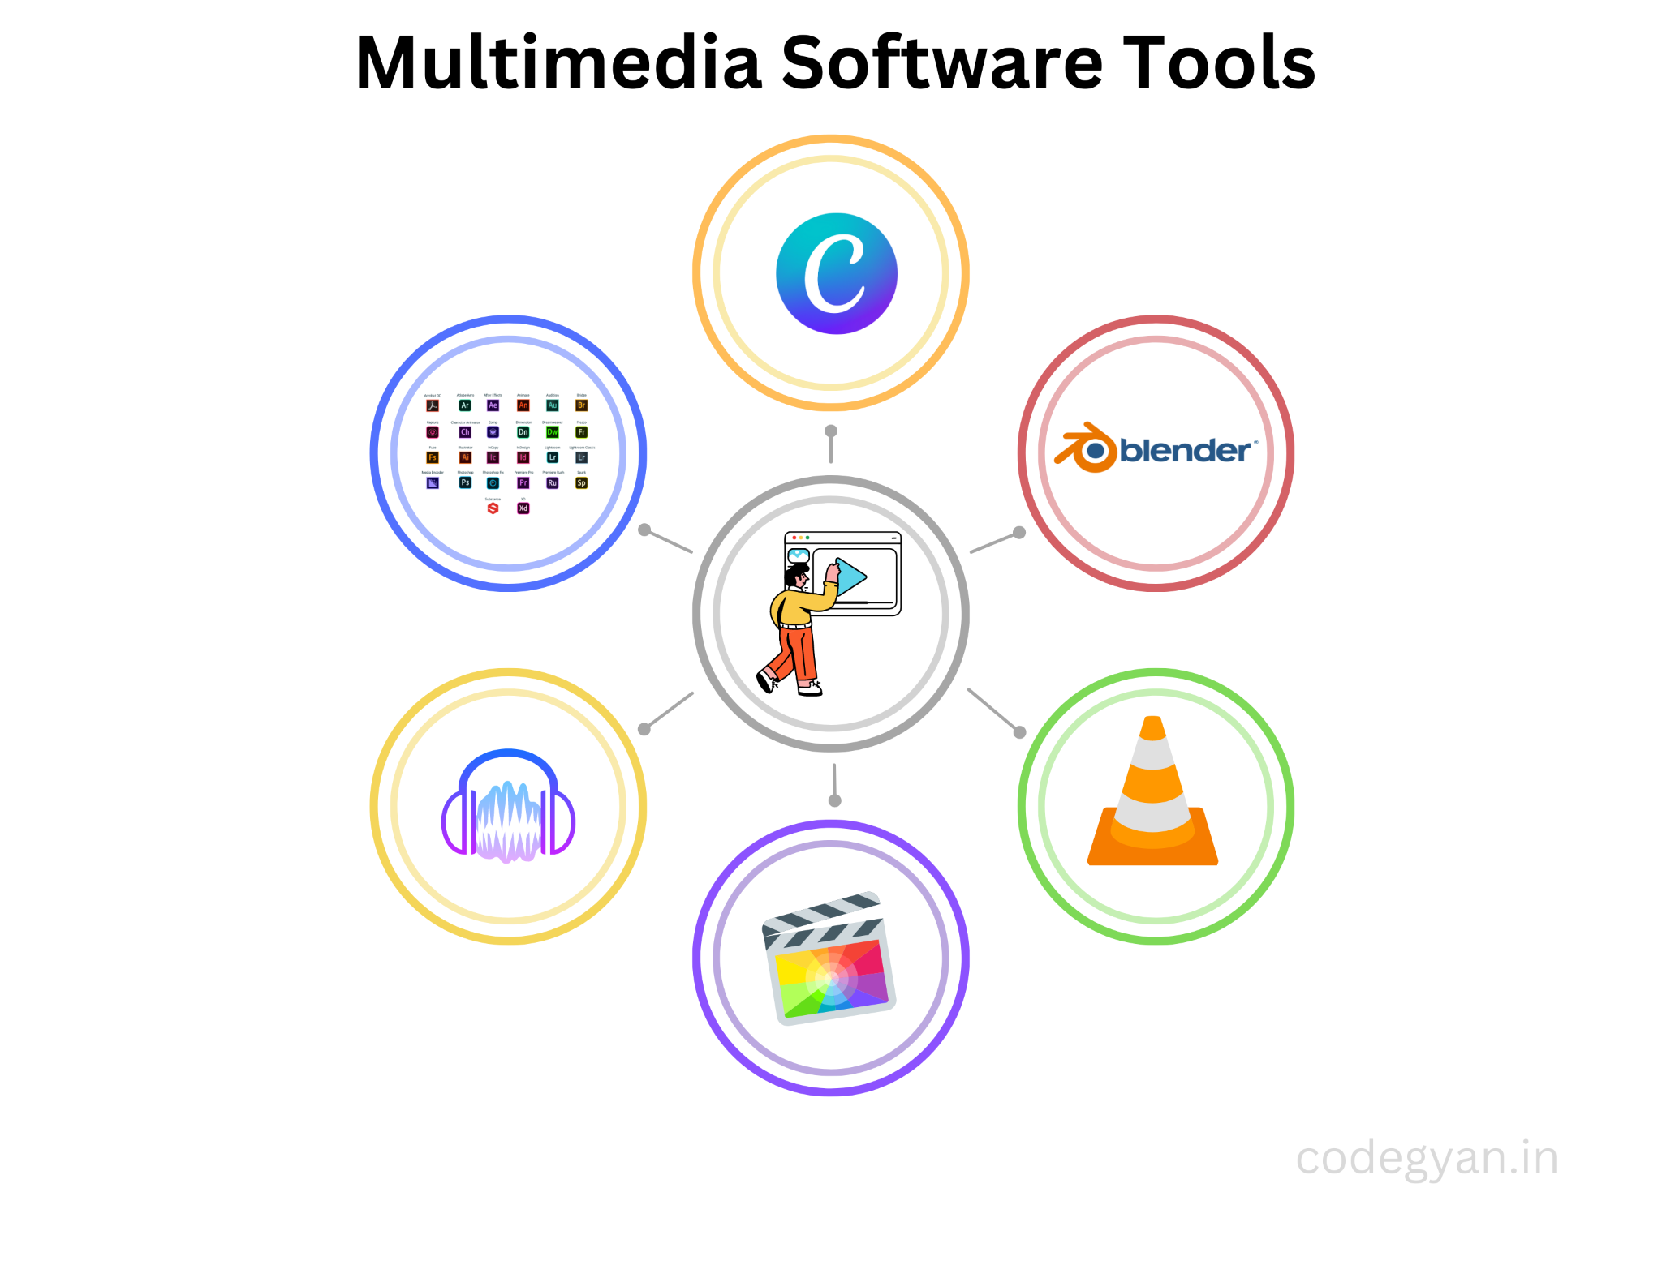
Creare contenuti accessibili: 3 Strategie per l'inclusività
3. Migliorare il coinvolgimento con i multimedia
Incorporare elementi multimediali:
Utilizzare video, podcast e clip audio insieme ai contenuti scritti per migliorare l'accessibilità e il coinvolgimento. Gli elementi multimediali possono essere un ottimo modo per coinvolgere le persone e rendere i concetti complessi più comprensibili. Tuttavia, è importante assicurarsi che tutti gli elementi multimediali siano accessibili a tutti. Questo può comportare la fornitura di testo alternativo per le immagini, didascalie e trascrizioni per i video e descrizioni audio per immagini e video complessi.
Utilizzare integrazioni testo-voce
Implementare la tecnologia testo-voce (TTS) sul tuo sito web, consentendo ai visitatori non vedenti di avere il contenuto letto ad alta voce, migliorando l'accessibilità.

Slide 47
Studi di caso nell'apprendimento online inclusivo
Studio di Caso 1: "Ambiente di Apprendimento Online Inclusivo per Servizi di Supporto"
Contesto: Uno sforzo collaborativo tra organizzazioni di assistenza sociale mirava a stabilire un ambiente di apprendimento online inclusivo focalizzato sui servizi di supporto offerti ai beneficiari con disabilità. Gli specialisti dell'assistenza sociale di diversi ambiti e aree di competenza sono stati riuniti per sviluppare un curriculum accessibile e completo.
Strategie implementate:
Sviluppo Collaborativo del Curriculum
Approccio: Gli specialisti dell'assistenza sociale hanno collaborato alla progettazione del curriculum, assicurando un approccio olistico ai servizi di supporto per disabilità. Il curriculum ha incorporato una miscela di materiali testuali, lezioni audio e dimostrazioni video.
Risultato: L'approccio collaborativo allo sviluppo del curriculum ha portato a una struttura del corso ben bilanciata, che affronta diverse preferenze e abilità di apprendimento.

Slide 48
Studi di caso nell'apprendimento online inclusivo
Studio di Caso 1: "Ambiente di Apprendimento Online Inclusivo per Servizi di Supporto"
Integrazione di Multimedia Accessibili:
Approccio: Gli elementi multimediali, come immagini, video e clip audio, sono stati integrati con funzionalità di accessibilità come testo alternativo e sottotitoli. Gli specialisti sono stati formati per creare contenuti multimediali coinvolgenti rispettando gli standard di accessibilità.
Risultato: I partecipanti con disabilità visive o uditive hanno potuto interagire senza problemi con i contenuti multimediali, migliorando la loro esperienza di apprendimento all'interno dei corsi online.
Design di Interfaccia Facile da Usare:
Approccio: È stato posto l'accento sulla progettazione di un'interfaccia utente amichevole, incorporando una navigazione semplice, istruzioni chiare e layout intuitivi. Gli specialisti dell'assistenza sociale sono stati guidati nella creazione di corsi online tenendo conto dell'esperienza dell'utente.
Risultato: L'interfaccia user-friendly ha assicurato che le persone con disabilità cognitive potessero navigare indipendentemente nella piattaforma online, promuovendo un senso di empowerment e inclusività.
Impatto: Gli sforzi collaborativi degli specialisti dell'assistenza sociale hanno portato allo sviluppo di un ambiente di apprendimento online inclusivo per i servizi di supporto alla disabilità. I corsi creati attraverso questa iniziativa sono diventati centri di conoscenza accessibili, favorendo un'esperienza educativa inclusiva per le persone con disabilità e promuovendo l'inclusione sociale e la comprensione all'interno della società.

Slide 49
Studi di caso nell'apprendimento online inclusivo
Studio di Caso 2: "Sfide nell'Apprendimento Online Inclusivo"
Contesto: Un'organizzazione di assistenza sociale ha lanciato un programma di formazione online per caregiver e assistenti sociali volto a supportare individui con disabilità. Tuttavia, l'approccio iniziale non ha dato priorità all'inclusività, portando a sfide per gli studenti con disabilità.
Approccio Iniziale:
Caratteristiche di Accessibilità Limitate:
Problema: La piattaforma online mancava di essenziali funzionalità di accessibilità come compatibilità con i lettori di schermo, sottotitoli e testo alternativo per immagini ed elementi multimediali.
Impatto: Gli studenti con disabilità visive o uditive hanno trovato difficile accedere e interagire con il contenuto del corso, portando all'esclusione dall'esperienza di apprendimento.
Navigazione e Design Complessi:
Problema: La piattaforma del corso aveva un'interfaccia ingombra e una navigazione complicata, rendendo difficile per gli studenti con disabilità cognitive seguire la struttura del corso.
Impatto: Gli studenti hanno avuto difficoltà a trovare i materiali pertinenti e a progredire attraverso i moduli, causando frustrazione e ostacolando il processo di apprendimento.

Slide 50
Studi di caso nell'apprendimento online inclusivo
Studio di Caso 2: "Sfide nell'Apprendimento Online Inclusivo"
Mancanza di Formazione sulla Sensibilità:
Problema: I caregiver e gli assistenti sociali non hanno ricevuto una formazione sulla sensibilità riguardo all'interazione con individui con disabilità diverse.
Impatto: La comprensione inadeguata ha portato a una mancanza di sensibilità non intenzionale, creando disagio per gli studenti con disabilità e ostacolando una comunicazione e un supporto efficaci.
Risultato: Il programma di formazione iniziale ha affrontato forti critiche a causa della sua mancanza di inclusività. Gli studenti con disabilità hanno espresso frustrazione e insoddisfazione, evidenziando il fallimento del programma nel soddisfare le loro esigenze di apprendimento uniche. L'impatto complessivo è stato un'esperienza di apprendimento negativa per una parte significativa del pubblico, contrario all'obiettivo previsto del programma di fornire supporto e istruzione.

Slide 51
05
Adattare le Tecniche di Comunicazione Verbale e del Contenuto per gli Studenti Online con Disabilità
Definition, importance and communication process

Slide 52
Adattare le Tecniche di Comunicazione Verbale e del Contenuto per gli Studenti Online con Disabilità
Gli assistenti sociali possono creare un'esperienza di apprendimento online più inclusiva per le persone con disabilità adattando le loro tecniche di comunicazione verbale e del contenuto in base alle esigenze specifiche del pubblico. Ecco alcune strategie di comunicazione da utilizzare:
Disabilità Visive:
- Contenuto: Utilizzare descrizioni in testo alternativo per immagini e video per trasmettere informazioni che gli studenti non vedenti non possono vedere. Impiegare un linguaggio descrittivo che dipinga un quadro chiaro.
- Verbale: Evitare di fare affidamento pesantemente sugli ausili visivi durante le lezioni. Descrivere i visual in dettaglio, inclusi colore, dimensione e posizione.
Disabilità Uditive:
- Contenuto: Fornire trascrizioni per tutto il contenuto audio, comprese lezioni, video e podcast. Assicurarsi che le trascrizioni siano accurate e ben formattate.
- Verbale: Parlare chiaramente e a un ritmo moderato. Considerare l'uso di tecnologie assistive come i sottotitoli per le sessioni sincrone.

Slide 53
Adattare le Tecniche di Comunicazione Verbale e del Contenuto per gli Studenti Online con Disabilità
Disabilità di Apprendimento:
- Contenuto: Suddividere le informazioni in parti più piccole e gestibili. Utilizzare intestazioni, sottotitoli e punti elenco per migliorare l'organizzazione. Offrire formati multipli come versioni testuali e audio del contenuto.
- Verbale: Fornire spiegazioni chiare e concise. Evitare gergo e strutture di frasi complesse. Ripetere i punti chiave durante il corso.
Disabilità Motorie:
- Contenuto: Assicurarsi che la piattaforma online sia accessibile tramite navigazione con tastiera. Utilizzare caratteri grandi e alto contrasto di colore per la leggibilità del testo.
- Verbale: Nessuna adattamento specifico necessario, ma essere consapevoli dei vincoli di tempo se gli studenti richiedono più tempo per completare i compiti.
Disabilità Cognitive:
- Contenuto: Semplificare e condensare informazioni complesse. Utilizzare esempi concreti e applicazioni del mondo reale per illustrare i concetti. Offrire esercizi interattivi e attività pratiche per rinforzare l'apprendimento.
- Verbale: Parlare lentamente e chiaramente. Fornire istruzioni e spiegazioni chiare. Consentire ampio tempo per gli studenti per elaborare le informazioni e rispondere alle domande.

Slide 54
Adattare le Tecniche di Comunicazione Verbale e del Contenuto per gli Studenti Online con Disabilità
Tecniche Generali:
- Apprendimento Autonomo: Fornire opportunità per l'apprendimento autonomo per adattarsi agli stili e ai ritmi di apprendimento individuali. Questo consente agli studenti con disabilità di rivedere il materiale più volte se necessario.
- Flessibilità: Offrire diversi metodi di valutazione per soddisfare le esigenze di apprendimento diversificate. Considerare l'uso di vari tipi di compiti come saggi, presentazioni e progetti pratici.
- Tecnologie Assistive: Incoraggiare gli studenti a esplorare l'uso delle tecnologie assistive disponibili sulla piattaforma, come strumenti di sintesi vocale e lettori di schermo.
Incorporando queste tecniche, i lavoratori sociali possono creare corsi online più accessibili e coinvolgenti per studenti con una vasta gamma di disabilità.
Ricorda:
- Dare sempre priorità a una comunicazione chiara e a un ambiente accogliente.
- Essere aperti ai feedback degli studenti e apportare modifiche al corso se necessario.
Queste strategie ti permetteranno di creare esperienze di apprendimento online che migliorano veramente la vita delle persone con disabilità.

Slide 55
Adattare le Tecniche di Comunicazione Verbale e del Contenuto per gli Studenti Online con Disabilità
Creazione di contenuti scritti e visivi accessibili - regole generali:
Utilizzare sezioni di testo gestibili: usare frasi brevi che non siano inutilmente complesse.
Conoscere gli stili di font accessibili
Collegamenti ipertestuali descrittivi: utilizzare collegamenti ipertestuali per descrivere il contenuto a cui rimandano e la destinazione.
Usare intestazioni (create utilizzando lo strumento stili) per strutturare il documento.
Aggiungere testo alternativo alle immagini.
Evitare l'uso di SmartArt.
Evitare di aggiungere caselle di testo.
Evitare di mettere informazioni importanti nell'intestazione o nel piè di pagina.

Slide 56
Suggerimenti per una comunicazione online efficace
Ecco alcuni esempi di sessioni sincrone che potresti offrire:
Sessione di Introduzione: Nella prima settimana di corso, organizza una sessione sincrona per presentarti e rispondere alle domande delle persone riguardo al corso.
Sessione di Chiusura del Corso: Alla fine del corso, organizza una sessione sincrona per affrontare le domande e le preoccupazioni delle persone riguardo ai progetti finali o agli esami.
Sessioni Approfondite: Se le persone sono particolarmente interessate a un argomento specifico, puoi tenere una sessione approfondita su quel tema.
Sessioni di Chiarimento: Se le persone stanno lottando con un argomento particolare, puoi organizzare una sessione di chiarimento per aiutare a spiegare meglio il contenuto.
Sessioni con Relatori Ospiti: Invita un relatore ospite a parlare delle migliori pratiche nel settore o a condividere la propria esperienza professionale.
Ore di Ricevimento: Rendi disponibili degli orari ricorrenti ogni settimana in modo che le persone possano fare domande e ottenere aiuto.

Slide 57
06
Conclusioni
Definition, importance and communication process

Slide 58
Conclusioni
Questa lezione ha fornito conoscenze e competenze essenziali per comunicare con successo in diversi ambienti online con persone con disabilità. Hai esplorato il concetto di comunicazione online, appreso i segnali verbali e non verbali nell'ambiente digitale e scoperto tecniche per migliorare la tua comunicazione e superare le barriere fisiche e sociali. Abbiamo anche sottolineato l'importanza di creare contenuti accessibili e di adattare il tuo stile di comunicazione per garantire inclusività.

Slide 59
Conclusioni
Punti Chiave:
L'inclusività è fondamentale: La comunicazione online non è solo trasmissione di informazioni; si tratta di creare un ambiente in cui gli studenti con bisogni complessi possano prosperare.
Potere trasformativo: Un linguaggio chiaro ed espressivo, l'uso di supporti visivi, la combinazione di interazioni sincrone e asincrone, e l'incoraggiamento trasformano la partecipazione e la comprensione.
Costruire una comunità: Gli educatori puntano a creare e far crescere una comunità online inclusiva che valorizzi ogni voce.

Slide 60
07
Link utili
Definition, importance and communication process

Slide 61
Link utili
World Wide Web Consortium (W3C) Web Accessibility Initiative (WAI): Il W3C WAI offre linee guida e risorse complete mirate a rendere i contenuti web accessibili alle persone con disabilità. I loro materiali forniscono approfondimenti dettagliati sugli standard di accessibilità web.
Disability Rights Education & Defense Fund (DREDF): DREDF fornisce una vasta gamma di risorse riguardanti disabilità e comunicazione. Le loro guide includono informazioni preziose sull'apprendimento online accessibile, rendendole una risorsa fondamentale per comprendere l'inclusività nell'educazione digitale.
National Center for Accessible Media (NCAM): Il NCAM offre risorse focalizzate sui materiali educativi accessibili. La loro guida sulla creazione di video accessibili è particolarmente utile per gli educatori che desiderano migliorare l'inclusività dei contenuti multimediali.

Slide 62
Link utili
CAST: Universal Design for Learning: CAST è un pioniere nel campo del Design Universale per l'Apprendimento (UDL). Il loro sito web offre ampie risorse, articoli di ricerca e strumenti pratici per implementare i principi dell'UDL, assicurando un'educazione inclusiva per tutti.
WebAIM: Web Accessibility in Mind: WebAIM è un'autorità leader nell'accessibilità web. Il loro sito web propone una vasta gamma di articoli, tutorial e strumenti di valutazione mirati a rendere i contenuti web accessibili. È una risorsa preziosa per comprendere gli aspetti tecnici dell'accessibilità digitale.

Slide 63
Grazie per la vostra attenzione!
Project no: 2022-1-RO01-KA220-VET-000085029

